Slide 1
Machine learning workflows to estimate class probabilities for precision cancer diagnostics on DNA methylation microarray data
Reporter: Ping-Hsueh Ho

Slide 2
Outline
Introduction
Problem Statement
Materials
Designed Experiment
Proposed Methods
Results and Comparisons
Analysis and Discussion
Conclusion

Slide 3
Introduction
DNA methylation data-based precision cancer diagnostics
Application for class probability (CP): Stratified Medicine
Standards for choosing statistical methods with regard to well-calibrated probability estimates for these typically highly multiclass classification tasks are still lacking
We compared these workflows on a recently published brain tumor 450k DNA methylation cohort of 2,801 samples with 91 diagnostic categories using a 5 5-fold nested cross validation scheme and demonstrated their generalizability on external data from The Cancer Genome Atlas
Notes:
DNA 甲基化數據的可用於精準癌症診斷 →由於癌症甲基化組是體細胞獲得的 DNA 甲基化變化和反映起源細胞的特徵的組合，因此它特別適用於腫瘤的分子分類，從而對癌症患者進行分層。 因此，DNA甲基化已被證明特別適用於個體化的癌症診斷、預後和治療預測
對於分層醫學，最重要的是正確估計與特定診斷有關的感興趣病例的類別概率 (CP)。 由於 CP 可作為預測疾病狀態的置信度度量，因此它支持主治醫師將分類器輸出轉化為穩健的診斷和最佳治療方式。 因此，與其僅僅給患者貼上某種診斷標籤，不如為該特定診斷提供數值測量（概率）更為合適。 因此，醫生和患者可以就治療選擇做出更明智的決定，包括其風險和益處
仍然缺乏針對這些典型的highly multiclass任務和unbalanced classification problem選擇經過well-calibrated的probability estimate的統計方法的標準
本篇論文的貢獻：我們使用 5 × 5 倍嵌套交叉驗證方案在最近發表的具有 91 個診斷類別的腦腫瘤 450k DNA 甲基化隊列 2801 個樣本上比較了這些工作流程，並證明了它們對來自癌症基因組圖譜的外部數據的普遍性

Slide 4
Introduction
Purpose of this study:
to perform a benchmark analysis to support the choice for optimal DNA methylation microarray data analysis through extensive comparisons of well-established ML classifiers and their combination with post-processing algorithms
such as Platt Scaling and ridge-penalized multinomial LR(MR)
Notes:
我們研究的目的是執行基準分析，通過廣泛比較成熟的 ML 分類器（例如 RF、ELNET、SVM 和增強集成樹）來支持最佳 DNA 甲基化微陣列數據分析的選擇（參見 ML 算法（分類器）） 以及它們與後處理算法的結合。 研究的後處理算法（參見校準方法）是 (i) Platt 縮放，通過擬合 LR 或 Firth 的懲罰似然 LR (FLR) 和 (ii) 嶺懲罰多項式 LR (MR)9,24,45 來實現。 為了為超參數設置提供有效的性能估計和實用指導，所有方法均在 5×5 倍嵌套交叉驗證 (CV) 方案中實施，使用 Capper 等人發表的原發性腦腫瘤 450k DNA 甲基化數據集。 20181。這個數據集非常大，總樣本量為 n = 2,801，包括 k = 91 個診斷類別。

Slide 5
Introduction
ELNET was the top stand-alone classifier
The best overall two-stage workflow was MR-calibrated SVM with linear kernels closely followed by ridge-calibrated tuned RF
MR was the most effective regardless of the primary classifier
Notes:
ELNET 是具有最佳校準配置文件的頂級獨立分類器

Slide 6
Problem Statements
The number of features (p) vastly outnumbers the sample size (n)
Therefore, a more reasonable require predictions ment is that the estimated CP function provides well-calibrated(e.g. Platt scaling)
Multiclass classification problems → unbalanced classification problems
Notes:
在高維度遇到的問題：特徵數 (p) 遠遠超過樣本量 (n)
說明現在遇到的問題是特徵數量極大於資料本身的數量→用模型校準(calibration)
說明在醫學上的分類困難：
1.unbiased分類問題(有些類別的患者本來就比較少，當然會有不平等的問題)
2.通常醫療診斷是對幾個感興趣的類別位患者做分類，但真實的醫療行為應該是要能夠實現多分類的診斷才對(50或超過100個類別)

Slide 7
Proposed Methods
Machine Learning Workflow:
Random Forest /
Elastic Net(ELNET) /
SVM /
Boosted Tree
Calibrators:
ridge-penalized multinomial logistic regression (MR) /
Platt scaling by fitting logistic regression (LR) /
Firths penalized LR.

Slide 8
Proposed Methods
All methods were implemented within a 5 × 5-fold nested cross-validation (CV) scheme using a primary brain tumor 450k DNA methylation dataset

Slide 9
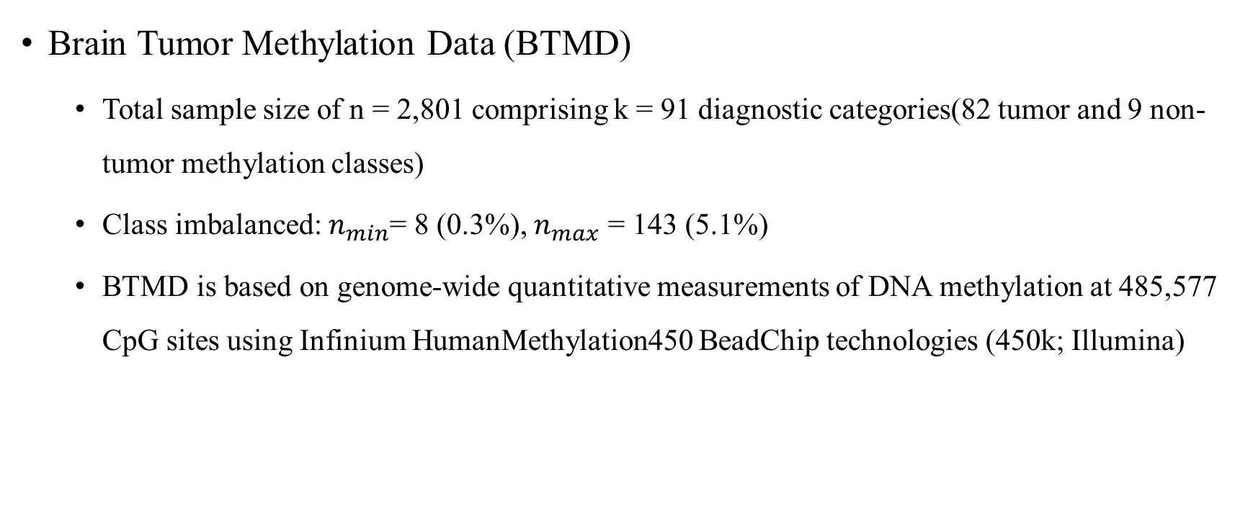
Materials
Brain Tumor Methylation Data (BTMD)
Total sample size of n = 2,801 comprising k = 91 diagnostic categories(82 tumor and 9 non-tumor methylation classes)
Class imbalanced: $n_{min}$= 8 (0.3%), $n_{max}$ = 143 (5.1%)
BTMD is based on genome-wide quantitative measurements of DNA methylation at 485,577 CpG sites using Infinium HumanMethylation450 BeadChip technologies (450k; Illumina)
Notes:
BTMD 基於使用 Infinium HumanMethylation450 BeadChip 技術（450k；Illumina）對 485,577 個 CpG 位點的 DNA 甲基化進行的全基因組定量測量

Slide 10
Hypothesis

Slide 11
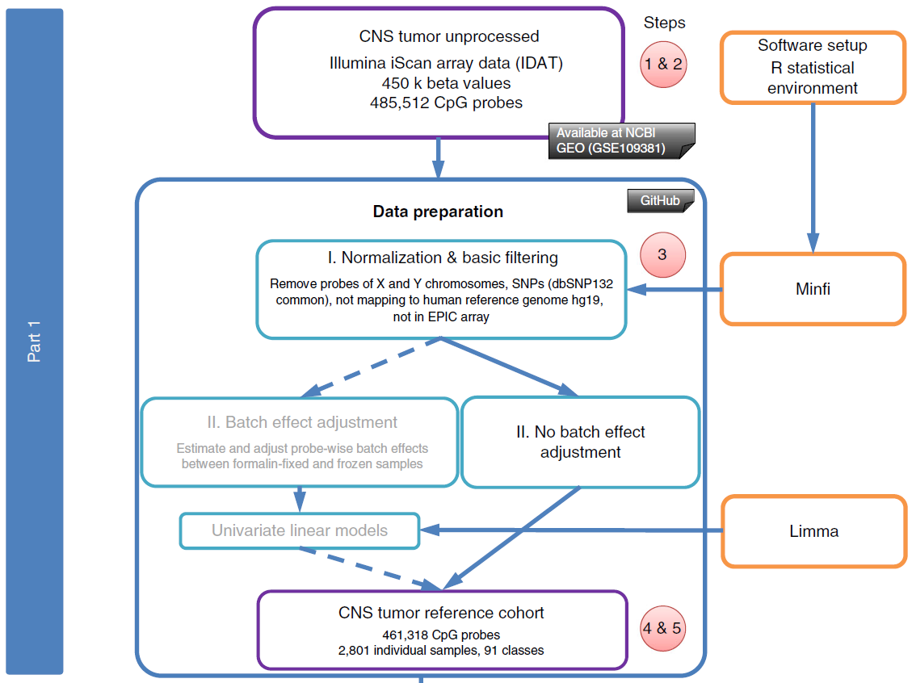
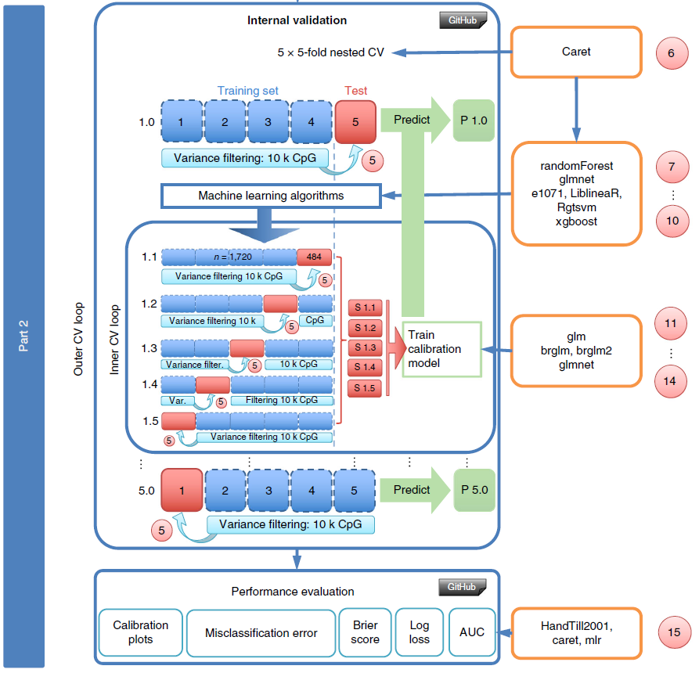

Designed Experiment – Data preparation and pre-processing
Notes:
在紅色圓圈代表是個entry point，可以任意更改內部的方法(推薦從step6的地方切入)
紫框矩形表示數據對象，如 Illumina 甲基化micro array輸出，用於 5 × 5 nested CV 方案，由機器學習算法進行擬合
淺藍色框的矩形表示過程：數據預處理方法，例如歸一化或批效應調整，或性能評估指標
外部 CV 循環中的深藍色和紅色框分別代表外部折疊 (1.0; 2.0; …; 5.0) 訓練和測試集
同樣，在內部 CV 循環 (1.1; 1.2; …; 1.5) 中，藍色和紅色矩形分別表示嵌套的訓練和校準集

Slide 12
Designed Experiment – Data preparation and pre-processing
1

Slide 13
Designed Experiment – Nested CV & Calibration
Internal validation of algorithms using a nested resampling scheme and calibration

Slide 14
Results and Comparisons

Slide 15
Analysis and Discussion

Slide 16
Conclusion
Significance of the study

Slide 17
Q&A
Thank you

